Slide 1



Thứ hai ngày 28 - 2 -2022
Toán
3 ô Đơn vị, chục, trăm, nghìn
Notes:
Tác giả bộ ppt Toán + TV2: Phan Thị Linh – Đà Nẵng
Sđt lh: 0916.604.268
+ Zalo: 0916.604.268
+ Facebook cá nhân: https://www.facebook.com/nhilinh.phan/
+ Nhóm chia sẻ tài liệu: https://www.facebook.com/groups/443096903751589
Hãy liên hệ chính chủ sản phẩm để được hỗ trợ và đồng hành trong suốt năm học nhé!

Slide 2

Notes:
Vận động theo nhạc

Slide 3
BÀI 48 ĐƠN VỊ, CHỤC, TRĂM, NGHÌN
CHỦ ĐỀ 10:
CÁC SỐ TRONG PHẠM VI 1 000
S/40
Notes:
Tác giả bộ ppt Toán + TV2: Phan Thị Linh – Đà Nẵng
Sđt lh: 0916.604.268
+ Zalo: 0916.604.268
+ Facebook cá nhân: https://www.facebook.com/nhilinh.phan/
+ Nhóm chia sẻ tài liệu: https://www.facebook.com/groups/443096903751589
Hãy liên hệ chính chủ sản phẩm để được hỗ trợ và đồng hành trong suốt năm học nhé!

Slide 4

Notes:
Tác giả bộ ppt Toán + TV2: Phan Thị Linh – Đà Nẵng
Sđt lh: 0916.604.268
+ Zalo: 0916.604.268
+ Facebook cá nhân: https://www.facebook.com/nhilinh.phan/
+ Nhóm chia sẻ tài liệu: https://www.facebook.com/groups/443096903751589
Hãy liên hệ chính chủ sản phẩm để được hỗ trợ và đồng hành trong suốt năm học nhé!

Slide 5
………
1
2
3
4
10
10 đơn vị bằng 1 chục
Notes:
Hỏi tên đồ vật
Hỏi đồ vật có dạng khối gì

Slide 6
………
1 chục
10
2 chục
20
3 chục
30
4 chục
40
10 chục
100
10 chục bằng 1 trăm
Notes:
Hỏi tên đồ vật
Hỏi đồ vật có dạng khối gì

Slide 7

1 trăm
100
2 trăm
200
3 trăm
300
10 trăm
1 000
10 trăm bằng
1 nghìn
Notes:
Hỏi tên đồ vật
Hỏi đồ vật có dạng khối gì

Slide 8
10 đơn vị bằng 1 chục
?
10 chục bằng 1 trăm
?
10 trăm bằng 1 nghìn
?

Slide 9


Slide 10
Số?
7
100
70
500

Slide 11
90
200
600

Slide 12
1 000

Slide 13
Thứ ba ngày 1 - 3 -2022
Toán
3 ô Đơn vị, chục, trăm, nghìn
Notes:
Tác giả bộ ppt Toán + TV2: Phan Thị Linh – Đà Nẵng
Sđt lh: 0916.604.268
+ Zalo: 0916.604.268
+ Facebook cá nhân: https://www.facebook.com/nhilinh.phan/
+ Nhóm chia sẻ tài liệu: https://www.facebook.com/groups/443096903751589
Hãy liên hệ chính chủ sản phẩm để được hỗ trợ và đồng hành trong suốt năm học nhé!

Slide 14

S/41
Notes:
Người soạn soạn tiếp hai bài với nhau để GV linh động chia đôi hai tiết cho phù hợp với tiến trình dạy ạ

Slide 15
NỐI
10 đơn vị
1 nghìn
10 chục
1 chục
10 trăm
1 trăm

Slide 16

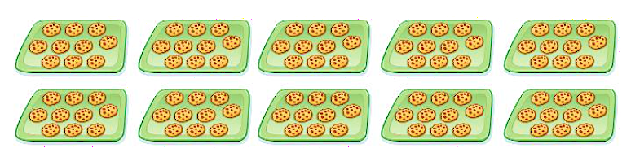
1
Số?
Mỗi khay có 10 chiếc bánh.
a)
2
Có khay bánh.
Có tất cả chiếc bánh.
20
b)
10
100
Có khay bánh.
Có tất cả chiếc bánh.
Notes:
Có 10 chục cái bánh nên suy ra có 100 cái bánh chứ k cần cộng lại

Slide 17
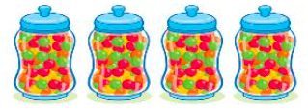
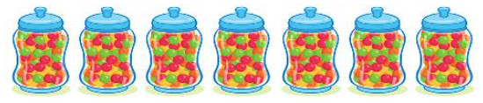
2
Số?
Mỗi lọ kẹo có 100 viên kẹo.
a)
4
Có lọ kẹo.
Có tất cả viên kẹo.
400
b)
7
700
Có lọ kẹo.
Có tất cả viên kẹo.
Notes:
HS nêu xong GV mới chiếu hình minh hoạ ra

Slide 18
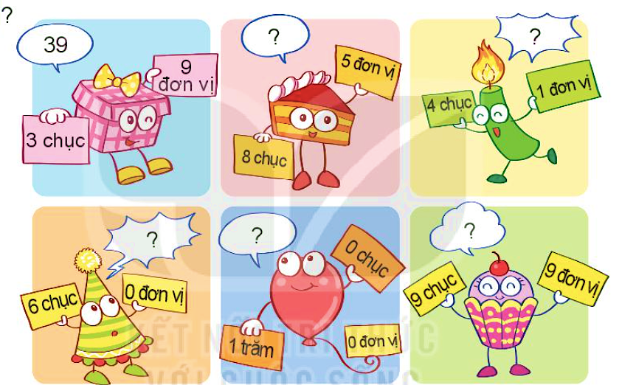
3
Số?
85
41
100
99
60

Slide 19
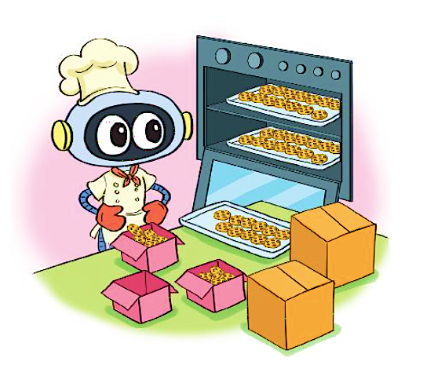
4
Số?
Biết
Một hộp nhỏ đựng 10 chiếc bánh.
Một hộp to đựng 100 chiếc bánh
a) Hôm qua, Rô-bốt bán được 4 hộp to, tức là bán được chiếc bánh.
400
b) Hôm nay, Rô-bốt bán được 8 hộp nhỏ, tức là bán được chiếc bánh.
80
Notes:
Giáo dục HS vệ sinh môi trường biển

Slide 20
Vận dụng: Ai nhanh mắt? Ai nhanh tay?
Đếm xem lớp học của em có mấy chục cái bàn học sinh, mấy chục cái ghế học sinh?
Notes:
Tác giả bộ ppt Toán + TV2: Phan Thị Linh – Đà Nẵng
Sđt lh: 0916.604.268
+ Zalo: 0916.604.268
+ Facebook cá nhân: https://www.facebook.com/nhilinh.phan/
+ Nhóm chia sẻ tài liệu: https://www.facebook.com/groups/443096903751589
Hãy liên hệ chính chủ sản phẩm để được hỗ trợ và đồng hành trong suốt năm học nhé!

Slide 21
DẶN DÒ
Hoàn thành bài
Xem lại bài đã học
Chuẩn bị bài mới
Notes:
Tác giả bộ ppt Toán + TV2: Phan Thị Linh – Đà Nẵng
Sđt lh: 0916.604.268
+ Zalo: 0916.604.268
+ Facebook cá nhân: https://www.facebook.com/nhilinh.phan/
+ Nhóm chia sẻ tài liệu: https://www.facebook.com/groups/443096903751589
Hãy liên hệ chính chủ sản phẩm để được hỗ trợ và đồng hành trong suốt năm học nhé!

